Slide 1
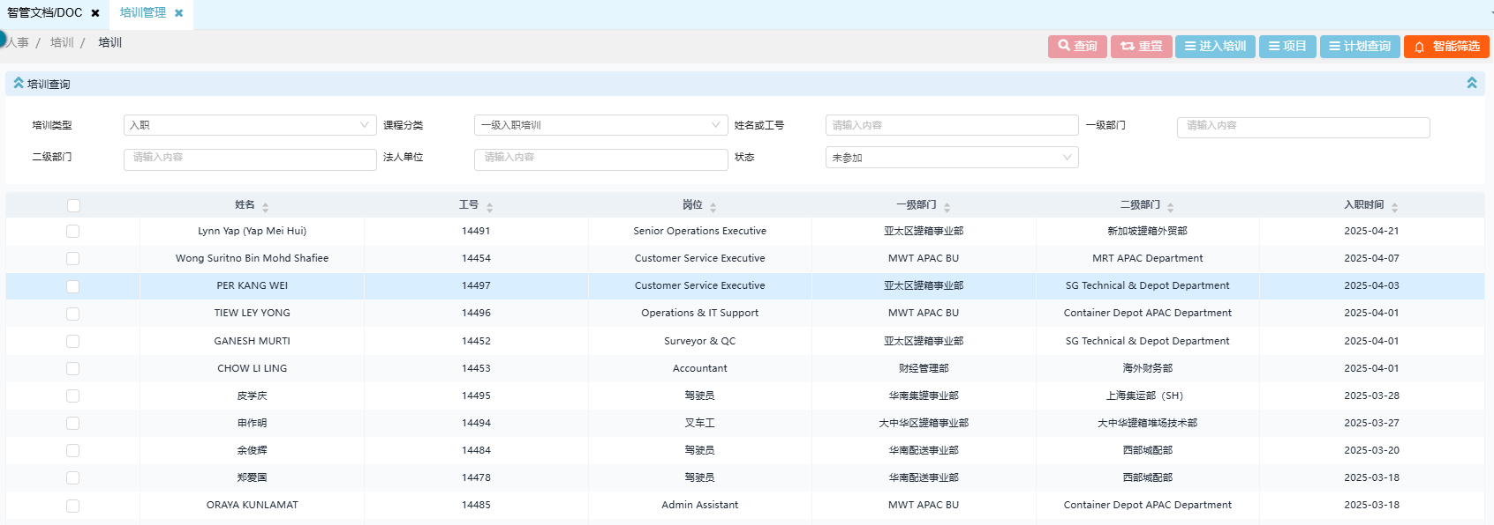
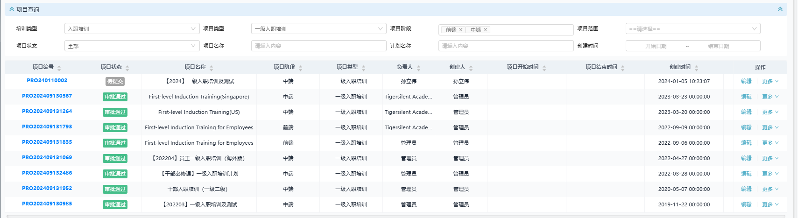
培训首页：
入职培训
文化培训
在职培训
知识分享及共享
年度培训计划
师资及课件

Slide 2
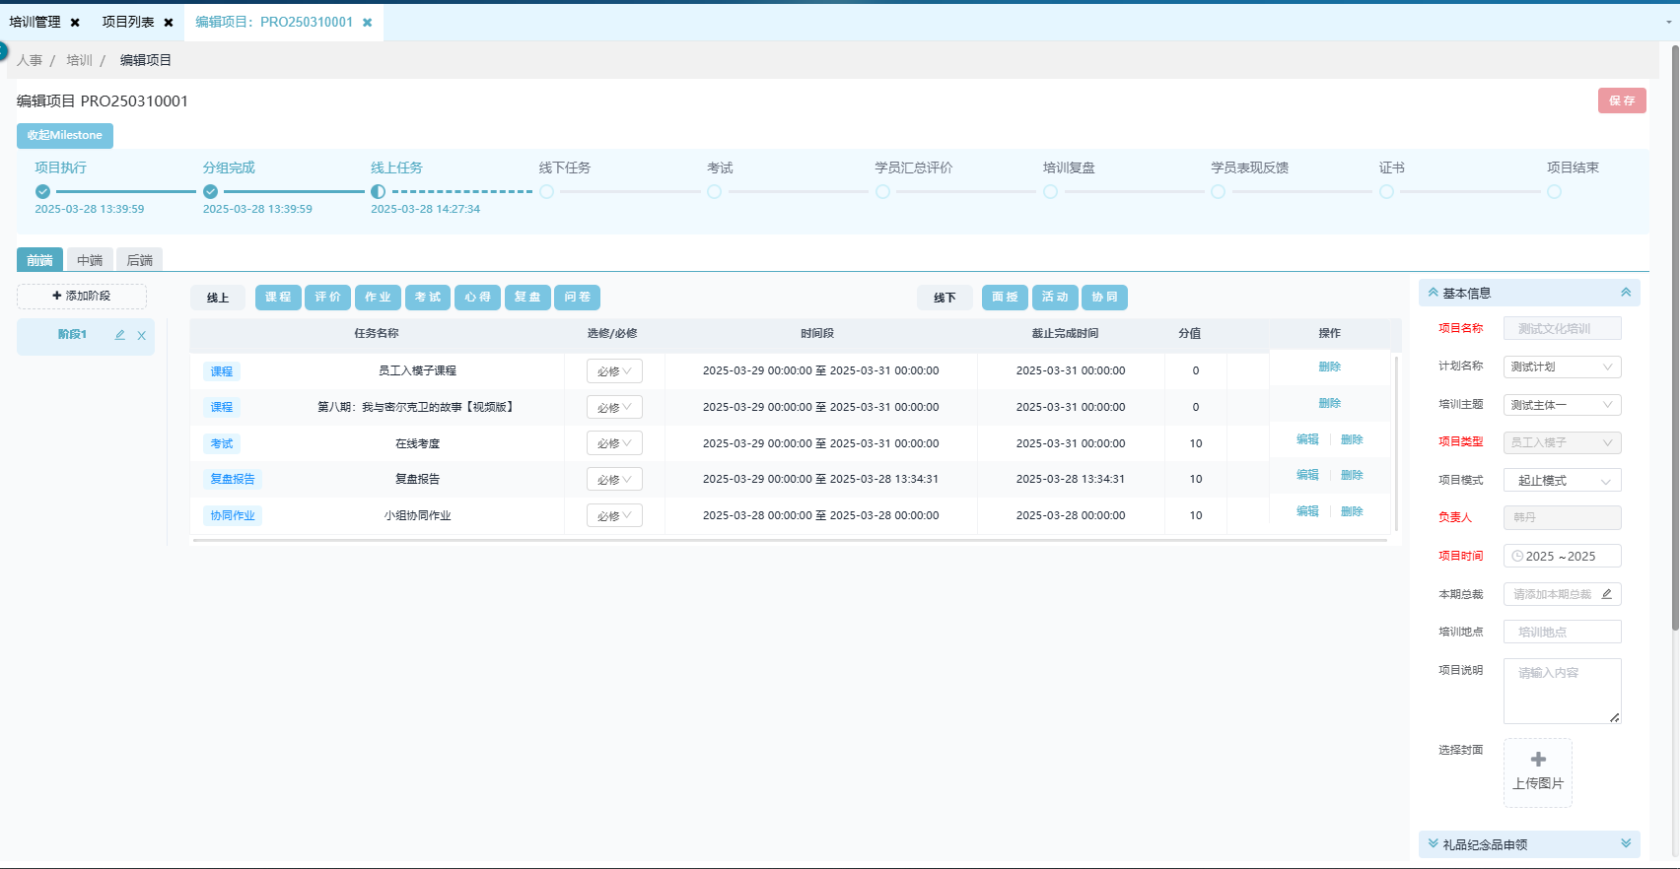
点击进入入职、文化、在职、知识分享界面：
培训方案
分组及通知
培训前任务
培训
培训后任务
项目结束
培训前
培训中
培训后
培训方案
课程
评价反馈
分组及通知
考试
作业
培训前任务
复盘

Slide 3
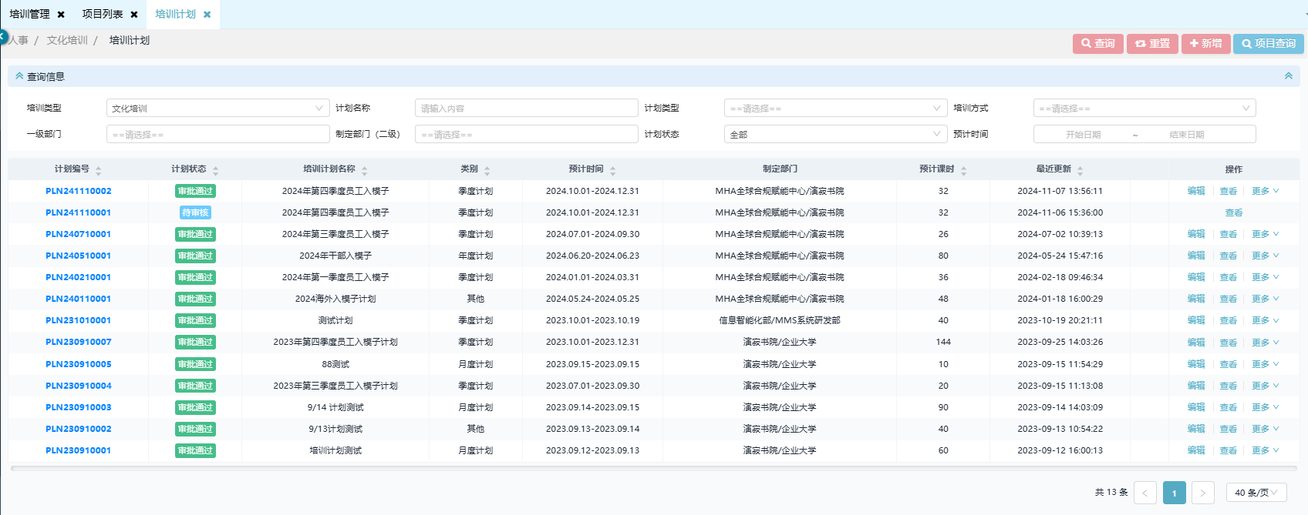
点击进入“年度培训计划“界面：
进入后可单独新增，也可批量导入
进度查询

Slide 4
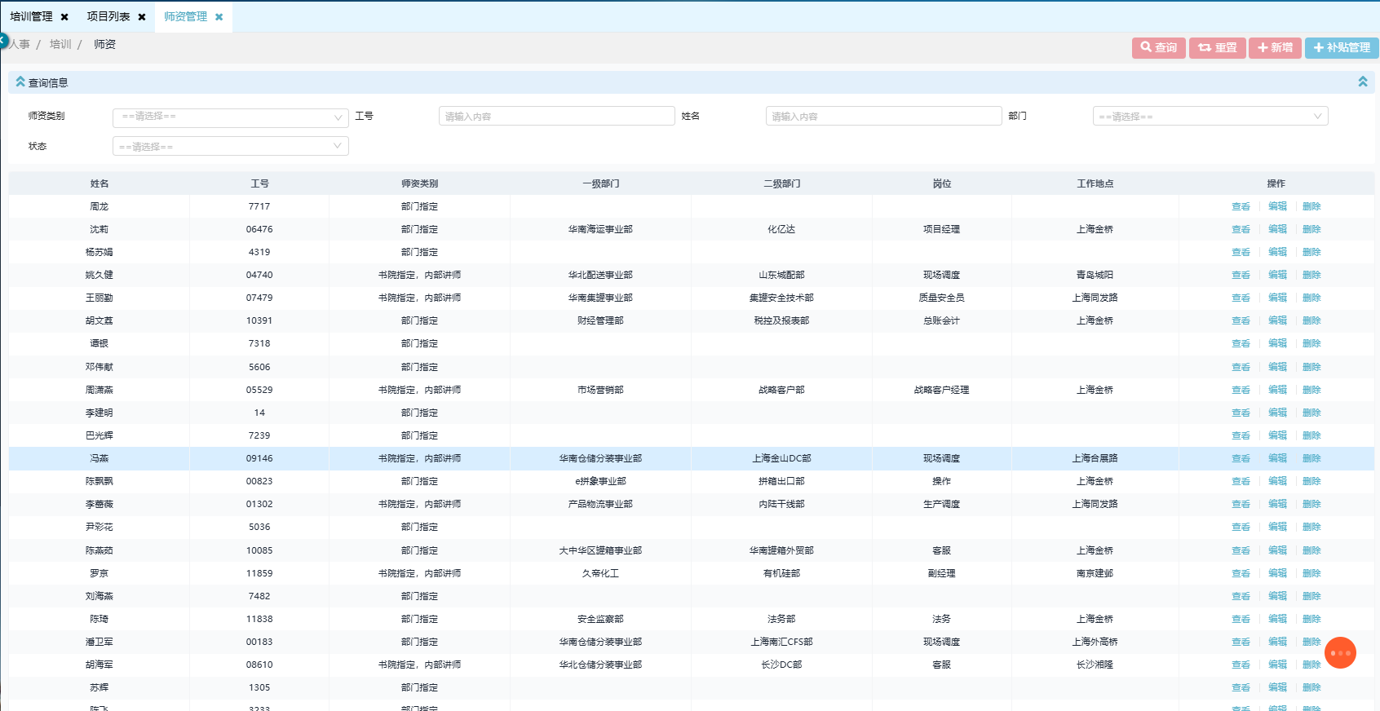
点击进入“师资及课件”界面：
评定和评定的等级结果
评价模板和学员的历次评价结果
可新增一个，也可批量导入
讲师和带教老师两类
讲师和带教老师两类
评定
评价

Slide 5
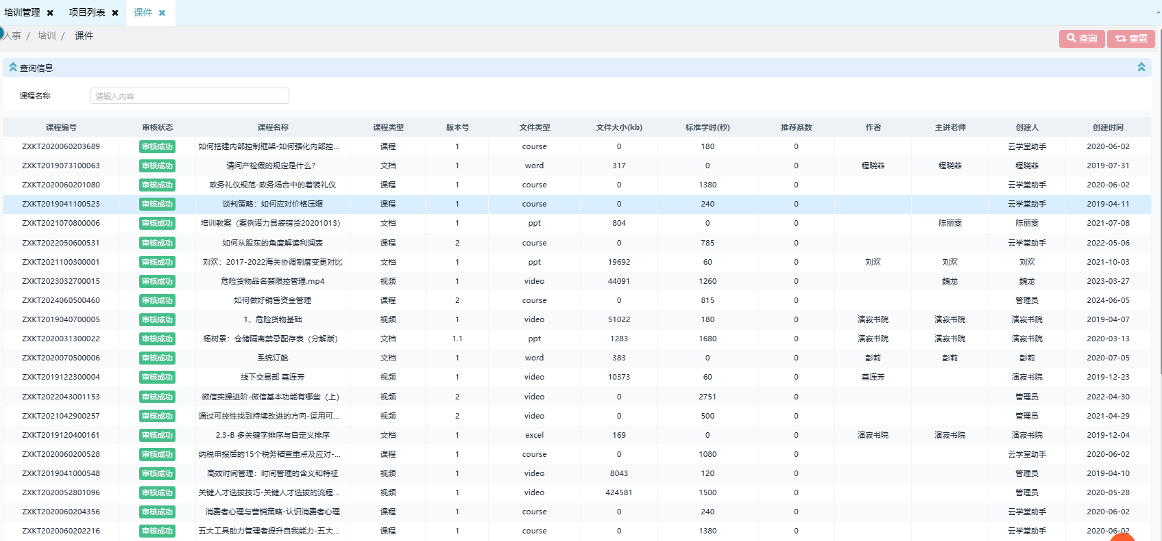
点击进入“师资及课件”界面：
按照“入职、文化、在职、知识分享及共享、其他知识”分类
课件分类

Slide 6

成长首页：
管理序列
职员
经理
总经理
VP/CEO计划
总裁/董事长
1、经理完成的任务列表：干部入模子、带教老师评价、岗位实践项目、锦衣卫大名单、子衿培训、文化回炉、VP带教、事业部1+3+1成功实践1项、年度考核优秀、2次知识分享及外训、知识分享贡献1次、外训1次
2、每项任务后面是完成进度，各项目可点击，进入到具体的项目中查看具体完成情况
销售序列
销售助理
销售经理/战略客户助理
销售总监/战略客户经理
战略客户总监
1、高级工程师完成的任务列表：员工入模子、海豹培训、文化回炉、销售BU总经理/战略客户总监带教、新客户开发（至少1家重点客户）、准备会、磋商会、年度考核优秀、2次知识分享及外训、知识分享贡献1次、外训1次
2、每项任务后面是完成进度，各项目可点击，进入到具体的项目中查看具体完成情况
专业序列
助理工程师/职员
工程师
高级工程师
专家
1、高级工程师完成的任务列表：员工入模子、战狼培训、海豹培训、文化回炉、BU总经理带教、事业部1+3+1成功实践1项、年度考核优秀、2次知识分享及外训、知识分享贡献1次、外训1次
2、每项任务后面是完成进度，各项目可点击，进入到具体的项目中查看具体完成情况

